Slide 1
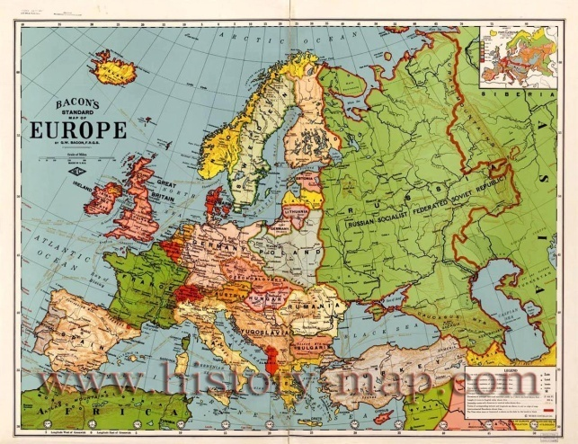
Европейское общество в раннее Новое время
Состав и занятия европейского населения

Slide 2
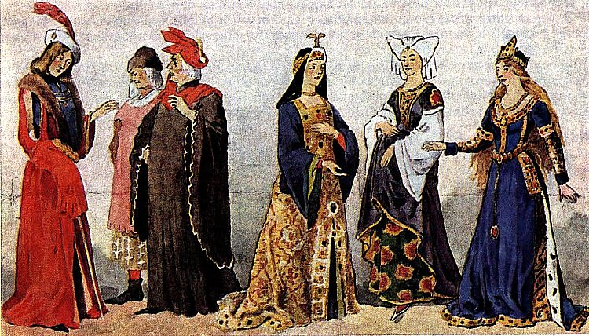
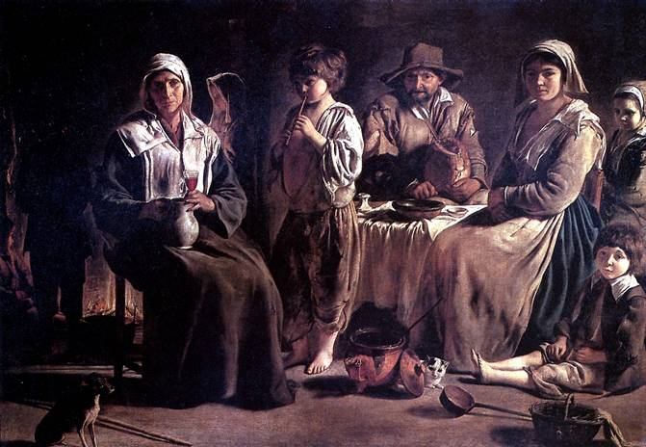
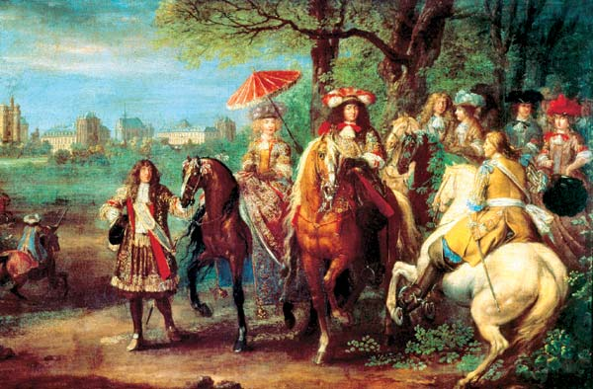
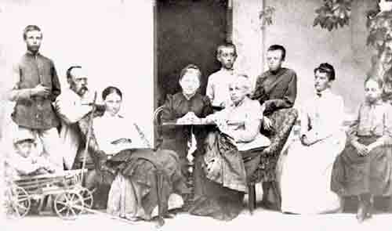
Европейское общество в раннее
Новое время
§ 5
Буржуазия | Крестьяне | Дворянство | Наемные рабочие

Slide 3
Буржуазия
Почтенные граждане города, владеющие собственностью и ведущие достойную жизнь.
Купцы, ведущие международную торговлю, крупные банкиры и откупщики.

Slide 4
Европейское общество в раннее Новое время
Буржуа-зия | Крестьяне | Дворянство | Наемные рабочие
Предпри-ниматели-капитали-сты, банкиры, откупщи-ки, | Освобождались от крепостной зависимости. Арендовали землю у бывших господ. Расслоение крестьянства на бедных и богатых. Появление фермеров. Сохранялись примитивные орудия труда, суеверия. | С началом огораживаний (сгон крестьян с земли для занятия овцеводством) в Англии появляются новые дворяне (джентри). Оставалось и старое дворянство (вели хозяйство по-старому). Во Франции происходило расслоение дворянства на старое, новое и “воздушное” (разорившееся). | Бедняки, батраки, нищие и бродяги. Тяжелые условия труда и жизни. Жестокие законы против бродяжни-чества.

Slide 5
Крестьяне
9/10 населения
Большая часть лично свободные.
Крестьянин получил землю во временное содержание, в аренду.
Бедные и богатые крестьяне.
Свойства характера: медлительность в принятии решений, боязнь любых нововведений, упорство в поиске средств существования, умение приспосабливаться к обстоятельствам.

Slide 6
Европейское общество в раннее Новое время
Буржуа-зия | Крестьяне | Дворянство | Наемные рабочие
Предпри-ниматели-капитали-сты, банкиры, откупщи-ки, | Освобождались от крепостной зависимости. Арендовали землю у бывших господ. Расслоение крестьянства на бедных и богатых. Появление фермеров. Сохранялись примитивные орудия труда, суеверия. | С началом огораживаний (сгон крестьян с земли для занятия овцеводством) в Англии появляются новые дворяне (джентри). Оставалось и старое дворянство (вели хозяйство по-старому). Во Франции происходило расслоение дворянства на старое, новое и “воздушное” (разорившееся). | Бедняки, батраки, нищие и бродяги. Тяжелые условия труда и жизни. Жестокие законы против бродяжни-чества.

Slide 7
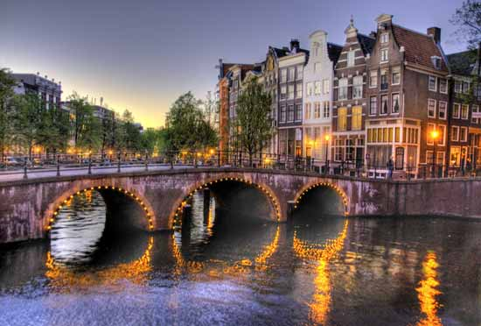
Дворяне (джентри)
Мелкие и средние дворяне вели хозяйство по-новому – огораживание.
Поставляли на рынок шерсть, молочные продукты, хлеб, мясо и другие продукты питания.
Применяли наемный труд и превращались в предпринимателей-капиталистов.

Slide 8
Европейское общество в раннее Новое время
Буржуа-зия | Крестьяне | Дворянство | Наемные рабочие
Предпри-ниматели-капитали-сты, банкиры, откупщи-ки, | Освобождались от крепостной зависимости. Арендовали землю у бывших господ. Расслоение крестьянства на бедных и богатых. Появление фермеров. Сохранялись примитивные орудия труда, суеверия. | С началом огораживаний (сгон крестьян с земли для занятия овцеводством) в Англии появляются новые дворяне (джентри). Оставалось и старое дворянство (вели хозяйство по-старому). Во Франции происходило расслоение дворянства на старое, новое и “воздушное” (разорившееся). | Бедняки, батраки, нищие и бродяги. Тяжелые условия труда и жизни. Жестокие законы против бродяжни-чества.

Slide 9
«Люди с дорожной обочины»
Наемные работники
Бедняки
Нищие
Становились слугами
Нанимались на военную службу
Объединялись в банды
Законы о нищенстве

Slide 10
Европейское общество в раннее Новое время
Буржуа-зия | Крестьяне | Дворянство | Наемные рабочие
Предпри-ниматели-капитали-сты, банкиры, откупщи-ки, | Освобождались от крепостной зависимости. Арендовали землю у бывших господ. Расслоение крестьянства на бедных и богатых. Появление фермеров. Сохранялись примитивные орудия труда, суеверия. | С началом огораживаний (сгон крестьян с земли для занятия овцеводством) в Англии появляются новые дворяне (джентри). Оставалось и старое дворянство (вели хозяйство по-старому). Во Франции происходило расслоение дворянства на старое, новое и “воздушное” (разорившееся). | Бедняки, батраки, нищие и бродяги. Тяжелые условия труда и жизни. Жестокие законы против бродяжни-чества.

Slide 11
Вывод
Зарождающееся капиталистическое хозяйство изменило состав европейского общества, изменило положение и занятия различных слоев населения.
Растет и богатеет буржуазия, втягивается в предпринимательскую деятельность дворянство, освобождается от зависимости крестьянство, растет число наемных рабочих.

Slide 12
Домашнее задание
§ 5, пересказ,
таблица в тетради

